Slide 1
Inovação Tecnológica
Prof. Fulvio Mascara
Fulvio.mascara@foursys.com.br
Dezembro, 2019

Slide 2
Agenda – Aula 7
Teórica
Machine Learning
Tipos de Aprendizado
Pipeline de Machine Learning
Algorítmos Clássicos
Regressão Linear
KNN
K-Means
Prática
A biblioteca sklearn do Python
Aplicação de Pipeline de ML para
Regressão Linear
KNN
K-Means
2

Slide 3
Inteligência Artificial
SUB
AREAS

Slide 4
Aprendizado Supervisionado
Regressão Linear, Regressão Logística, Redes Neurais, SVM, Naïve Bayes, Árvores de Decisão, KNN
Aprendizado Supervisionado
Nos é dado um conjunto de dados rotulados que já sabemos qual é a nossa saída correta e que deve ser semelhante ao conjunto, tendo a ideia de que existe uma relação entre a entrada e a saída.
Problemas de aprendizagem supervisionados são classificados em problemas de “regressão” e “classificação”.
Em um problema de regressão, estamos tentando prever os resultados em uma saída contínua, o que significa que estamos a tentando mapear variáveis ​​de entrada para alguma função contínua.
Em um problema de classificação, estamos tentando prever os resultados em uma saída discreta. Em outras palavras, estamos tentando mapear variáveis ​​de entrada em categorias distintas.

Slide 5
Aprendizado Não Supervisionado
Clustering, PCA, ICA, K-Means
Aprendizado Não Supervisionado
A Aprendizagem não supervisionada, por outro lado, nos permite abordar problemas com pouca ou nenhuma ideia do que nossos resultados deve ser aparentar. Podemos derivar estrutura de dados onde nós não necessariamente saberíamos o efeito das variáveis.
Podemos derivar essa estrutura, agrupando os dados com base em relações entre as variáveis ​​nos dados. Também pode ser usada para reduzir o número de dimensões em um conjunto de dados para concentrar somente nos atributos mais úteis, ou para detectar tendências.
Com aprendizagem não supervisionada não há feedback com base nos resultados da previsão, ou seja, não há professor para corrigi-la.

Slide 6
Aprendizado por Reforço
Cadeias de Markov, Tentativa e erro, Agente/Ambiente/Ganho/Ação/Estado
Aprendizado por Reforço
Aprendizado por reforço consiste em aprender o que fazer – como mapear situações em ações – de maneira a maximizar um sinal de ganho.
Ao aprendiz não é dito que ação tomar, o qual ele deve aprender quais ações produzem mais ganho por meio de interações
O agente percebe, pelo menos parcialmente, o estado do ambiente, suas ações afetam o estado e ele possui um objetivo relacionamento ao ambiente.
Um grande desafio de RL é o trade-off entre a escolha de explorar outras possibilidades ou tomar a ação que traz maior retorno imediato

Slide 7
Aprendizado Profundo
DEEP
Deep Learning (DL) ou Aprendizado Profundo é um conjunto de algoritmos estatísticos e matemáticos que tentam simular o funcionamento dos neurônios do cérebro humano.
DL pode atingir ou até mesmo superar a precisão do nível humano em tarefas como reconhecimento de imagens, reconhecimento de voz e análises preditivas.
É como se implantassemos olhos, ouvidos, boca e claro um cérebro à uma máquina ou computador.
LEARNING

Slide 8
Aplicações – Tipos de Aprendizado

Slide 9
Pipeline de Machine Learning
Selecionar algoritmo e parâmetros
Novos Dados
N
Obter / preparar Dados Treinamento
Selecionar e Ajustar Variáveis
Treinar algoritmo com dados
Modelo validado?
S
Fazer Predições
N

Slide 10

Perguntas?
10
Notes:
10

Slide 11
Regressão Linear
Quando vemos uma relação em um diagrama de dispersão, podemos usar uma reta para resumir essa relação nos dados. Também podemos usar essa reta para fazer previsões a partir dos dados. Este processo é chamado de regressão linear.
Uma regressão linear simples (RLS) significa que temos apenas uma variável preditora (independente) para determinar a variável resposta (dependente).
Uma regressão linear múltipla (RLM) significa que temos muitas variáveis preditoras para determinar a variável resposta.

Slide 12
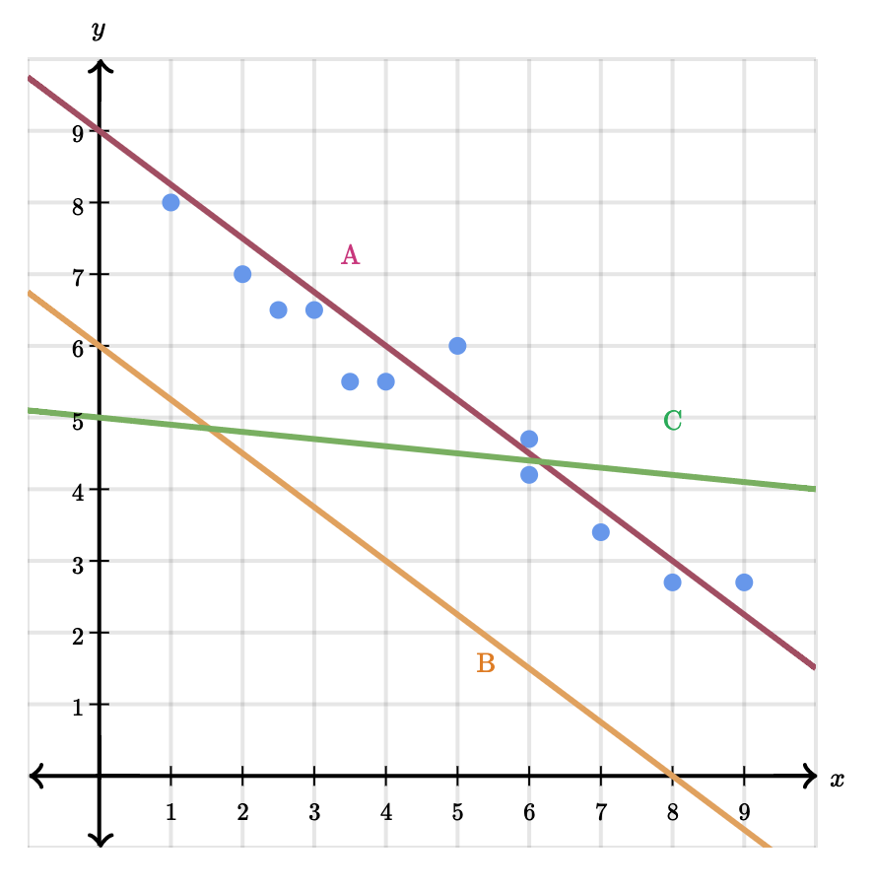
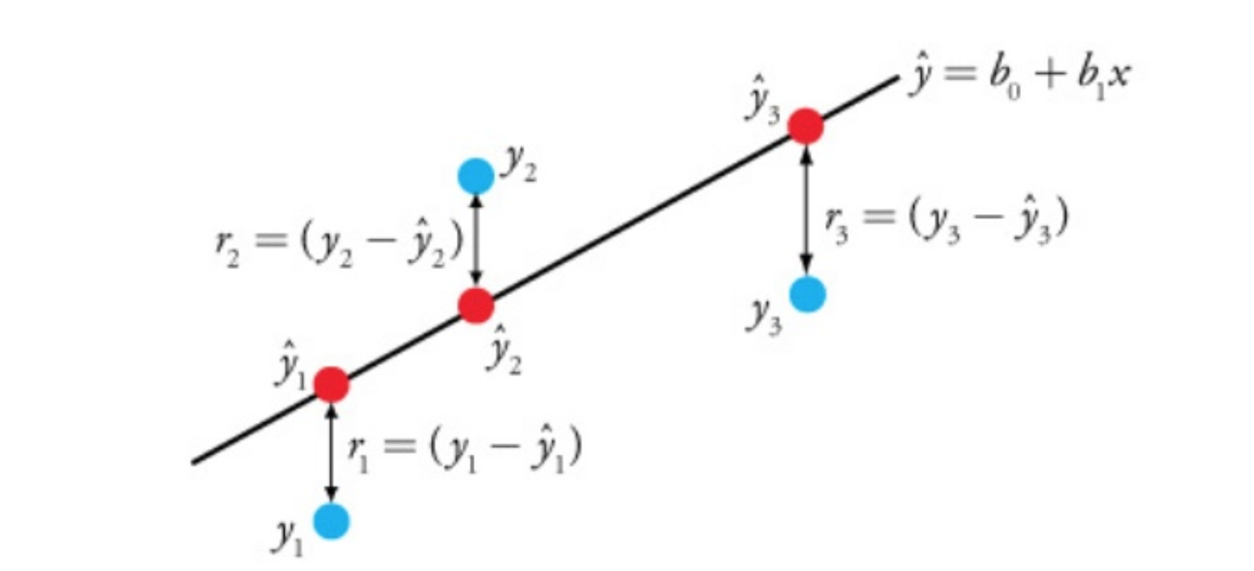
Regressão Linear Simples
Qual das retas melhor se aproxima dos pontos no diagrama de dispersão?
Como descobrir a melhor reta?
Pega as coordenadas de um ponto e calcula a equação da reta usando uma equação de 1º grau
Desenhe a reta
Calcule a distância entre os pontos e a reta
Execute este processo em todos os pontos
A melhor reta (equação) é aquela onde a distância dos pontos é a menor
Fonte: Khan Academy

Slide 13
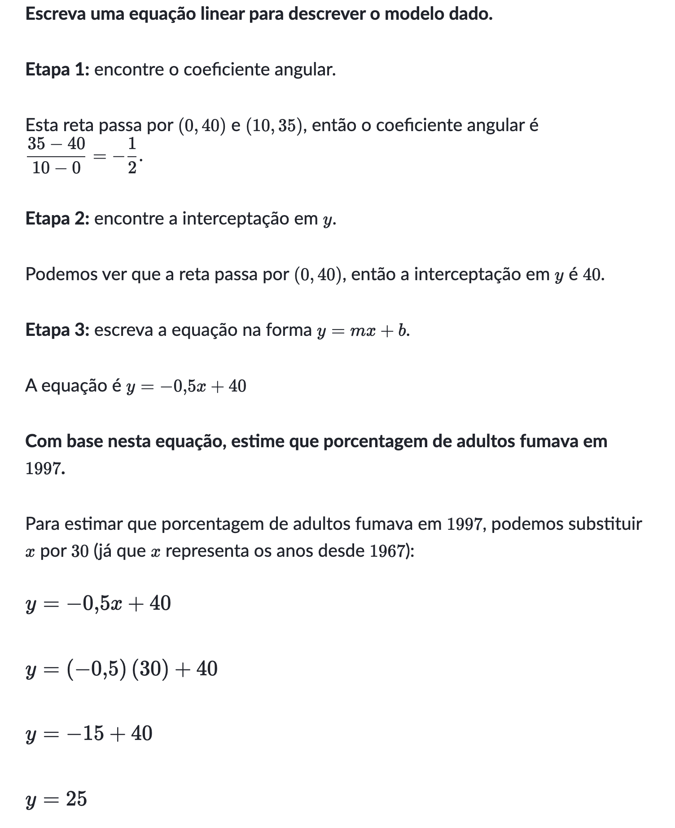
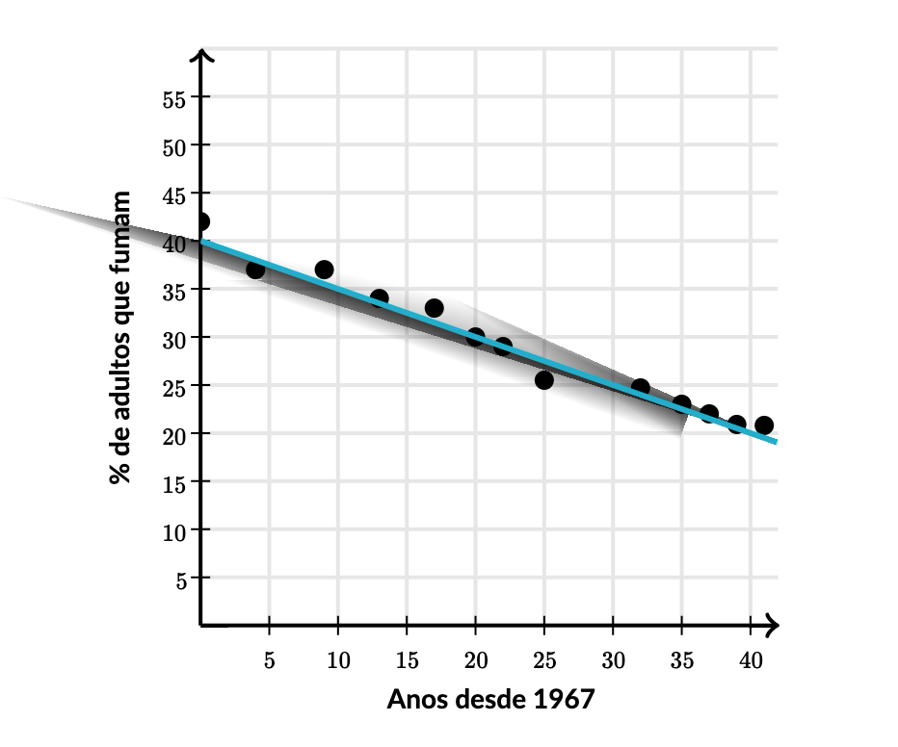
Regressão Linear Simples - Exemplo
Exemplo: como encontrar a equação
A porcentagem de adultos fumantes, registrada de anos em anos desde 1967, indica uma relação linear negativa sem outliers. Uma reta foi ajustada aos dados para modelar a relação.
Fonte: Khan Academy

Slide 14
Perguntas?
14
Notes:
14

Slide 15
KNN (K Nearest Neighbors)
Algoritmo de Classificação onde o aprendizado é feito com o objetivo de identificar o quão similar uma observação é da outra.
Esta similaridade é calculada através da distância entre o ponto que está sendo observado e os K pontos vizinhos, daí o nome Nearest Neighbors, pois o algoritmo irá atribuir a classificação para este ponto, considerando os K vizinhos mais próximos, verificando com a classe mais predominante.

Slide 16
KNN (K Nearest Neighbors)

Slide 17
KNN (K Nearest Neighbors)
As etapas de um algoritmo KNN são:
1 — Recebe um dado não classificado;
2 — Mede a distância (Euclidiana, Manhattan, Minkowski ou Ponderada) do novo dado com todos os outros dados que já estão classificados;
3 — Obtém as X (no caso essa variável X é o parâmetro K) menores distâncias;
4 — Verifica a classe de cada da um dos dados que tiveram a menor distância e conta a quantidade de cada classe que aparece;
5 — Toma como resultado a classe que mais apareceu dentre os dados que tiveram as menores distâncias;
6 — Classifica o novo dado com a classe tomada como resultado da classificação
Distância Euclidiana
Distância Euclidiana (x, xi) = sqrt (soma ((xj – xij) ^ 2))

Slide 18
K-Means
O K-means é um algoritmo do tipo não supervisionado, ou seja, que não trabalha com dados rotulados.
O objetivo desse algoritmo é encontrar similaridades entre os dados e agrupá-los conforme o número de clusters (agrupamentos) passado pelo argumento k.
O algoritmo de forma iterativa atribui os pontos de dados ao grupo que representa a menor distância, ou seja, ao grupo de dados que seja mais similar.

Slide 19
K-Means

Slide 20
K-Means
As etapas de um algoritmo K-Means são:
1 — Inicialização: Gera de forma aleatória, K-Centroids (pontos centrais dos clusters). O K-Centroids são pontos de referência para calcular a distância;
2 — Calcula a distância Euclidiana de todos os pontos de dados e cada um dos centroids;
3 — Atribui a cada ponto de dados, o centroid ou cluster com a menor distância;
4 — Recalcular centroids. Através da média dos valores dos pontos de dados de cada cluster, o valor médio será o novo centroid;
5 — Executa os processos 2 a 4 até que o cluster se torne estático ou que ele tenha alcançado a quantidade de iterações definida como parâmetro do algoritmo
Distância Euclidiana
Distância Euclidiana (x, xi) = sqrt (soma ((xj – xij) ^ 2))

Slide 21
Perguntas?
21
Notes:
21

Slide 22
SKLearn - Python
Scikit Learn
Principal biblioteca Python para aprendizado de máquina
https://scikit-learn.org/stable/index.html

Slide 23
SKLearn - Python

Slide 24
SKLearn - Python

Slide 25
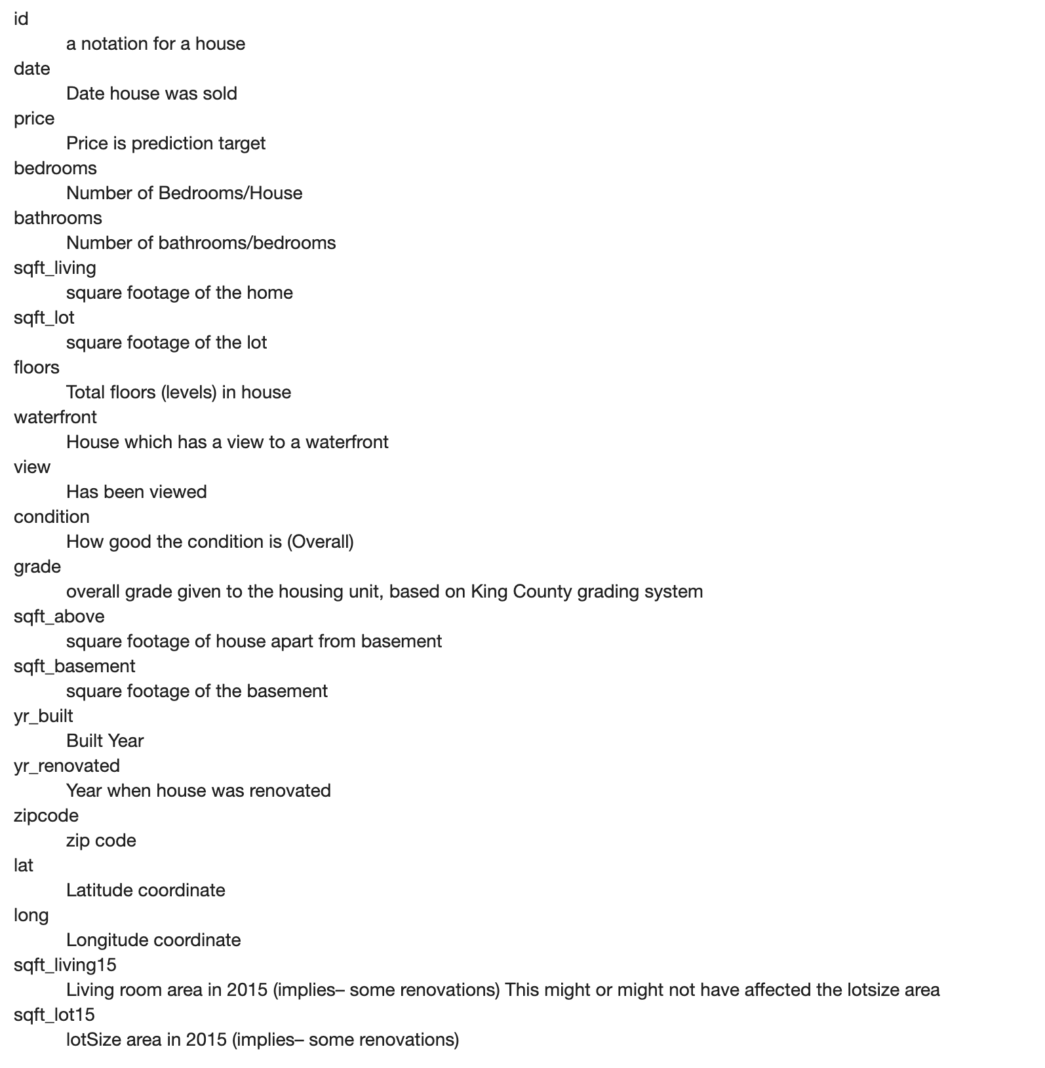
Exercício 1 – Machine Learning
Dataset House Sales in King County, USA
Está no Tidia – (Pasta Aula 7 – Parte Prática)
Descrição (Metadados)

Slide 26
Exercício 1 – Regressão Linear
Fazer a previsão do preço (Price) de um imóvel, usando apenas a variável sqft_lot15, tendo o notebook RegressaoLinearSimples como modelo.
Fazer a previsão do preço (Price) de um imóvel, tendo o notebook RegressaoLinearMultipla como modelo, usando todas as variáveis, menos:
Id
Zipcode
Lat
Long
Date
Fazer a previsão do preço (Price) de um imóvel, tendo o notebook RegressaoLinearMultiplaMelhoresVariaveis como modelo, usando as 5 melhores variáveis, menos:
Id
Zipcode
Lat
Long
Date

Slide 27
Exercício 2 – Machine Learning
Dataset Titanic
Está no Tidia – (Pasta Aula 5 – Parte Prática)
Descrição (Metadados)
PassengerId: Unique ID of the passenger
Survived: Survived (1) or died (0)
Pclass: Passenger's class (1st, 2nd, or 3rd) – 1 (alta), 2 (media), 3 (baixa)
Name: Passenger's name
Sex: Passenger's sex (male or female)
Age: Passenger's age
SibSp: Number of siblings/spouses aboard the Titanic
Parch: Number of parents/children aboard the Titanic
Ticket: Ticket number
Fare: Fare paid for ticket
Cabin: Cabin number
Embarked: Where the passenger got on the ship (C - Cherbourg, S - Southampton, Q = Queenstown)

Slide 28
Exercício 2 - KNN
Fazer a previsão se o passageiro sobreviveu ou não, usando o algoritmo KNN, baseado nas seguintes variáveis preditoras:
Idade
Pclass
Sex
Dicas
Usar o notebook exemplo como modelo (KNN)
Converter a variável Sex para numérica usando LabelEncoder
Usar o StandardScaler para normalizar os dados

Slide 29
Perguntas?
29
Notes:
29

Slide 30
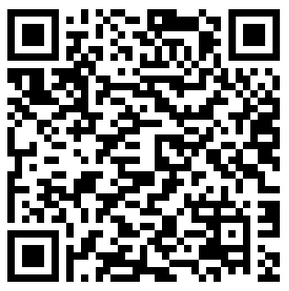
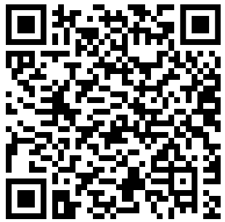
Livros de Referência

